Slide 1

Araştırma Görevlisi
Dilara DEĞERLİYURT

Slide 2
WIRESHARK
Bilgisayara ulaşan paketleri yakalamaya ve bu paketlerin içeriğini görüntülemeye imkan tanır.
Bilgisayara bağlı her türlü ağ kartlarındaki tüm TCP/IP mesajlarını analiz edebilen bir programdır.
Kurulum için gereken dosyaları http://www.wireshark.org adresinden elde
edebilirsiniz.

Slide 3
WIRESHARK ÖZELLİKLERİ
Unix ve Windows işletim sistemleri için uygundur.
Yerel ağ arayüzününden paketleri tutar ve ayrıntılı bir biçimde protokol bilgileriyle görüntüler
Tutulan paketleri kaydetme özelliği vardır
Çeşitli kriterlerde paket arar ve filtreler
Alınan ve gönderilen paketleri filtrelemeyi baz alarak renklere ayırır ve kategorize eder.
Çeşitli istatistikleri yapılan ayarlar doğrultusunda kullanıcıya sunar.
750’nin üzerinde protokolü analiz eder

Slide 4
Kullanım alanları;
Paketlerdeki ikili veri seklindeki bilgileri, okunabilir bir formata dönüstürmede kullanılır.
Ağdaki problemleri çözmede kullanılır.
Ağın performansını analiz etmek için kullanılır.
Ağa izinsiz girenleri tespit etmede kullanılır.
Uygulamaların gerçeklestirdiği operasyonları analiz etmede kullanılır.
Ağ kartındaki hataları bulmada kullanılır.

Slide 5
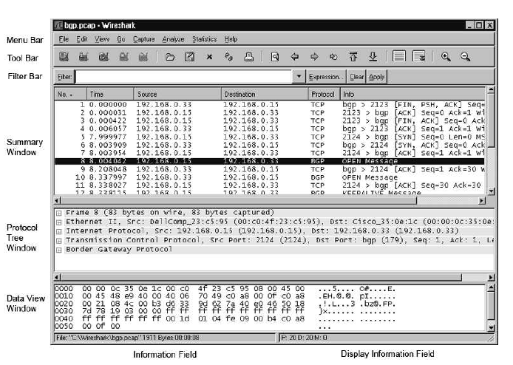
Ana Pencere

Slide 6
Ana Pencere Bilesenleri
Pencere Bileseni Tanımı
Menu Bar :Menudeki maddelerin, grafiksel ara yüzünü içeren klasik bir uygulamadır.
Tool Bar :Wireshark’ın sık kullanılan fonksiyonlarının kısa
yollarını içerir. Kullanıcıya göre ayarlanabilir.
Filter Bar :Yakalanan paketleri, istenilen sekilde ayrılarak
gösterilmesini sağlar.
Summary Window :Yakalan paketlerin her biri için, bir satırlık özet bilgi sunar.
Protocol Tree Window :Summary window’da seçili olan paketin detaylı bilgilerini,
kullanıcıların anlayacağı sekilde düzenleyerek sunar.
Data View Window :Summary window’da seçili olan paketin, detaylı bilgilerini,
herhangi bir düzenleme yapmadan sunar.
Display Information Field :Paketlerin numaralarını, güncel olarak
gösterir.

Slide 7
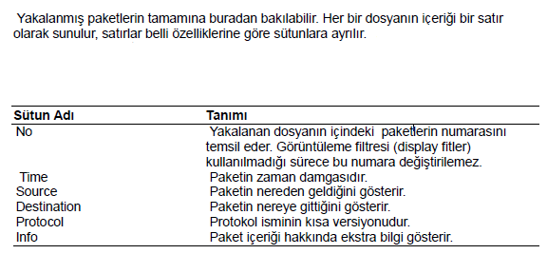
Summary Window

Slide 8
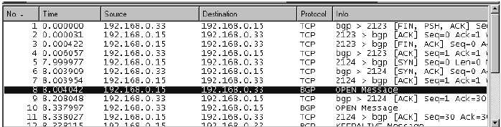
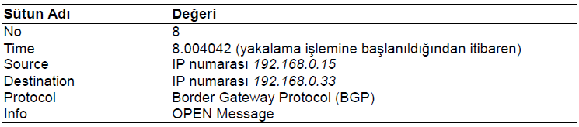
Summary Window

Slide 9
Protocol Tree Window
Paketi bütün protokol’lerin bir üst ağacı(tree) olarak canlandıralım. Her bir protokol için ağaç düğümü(tree node) olusturulur. Bu ağaç düğümleri sayesinde, protokol alanı daha genis bir sekilde tanımlanabilir. Herhangi bir ağaç düğümünün alt ağaca sahip olması,onun daha genis bilgiler gösterecek sekilde genisletilebileceğini veya sadece özet bilgiler gösterecek sekilde daraltılabileceğini gösterir.

Slide 10
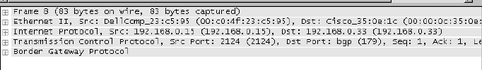
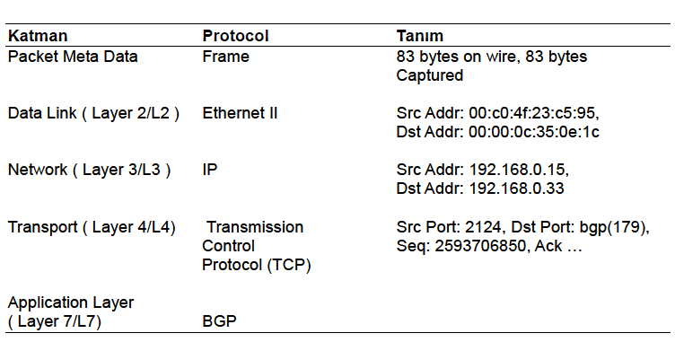
Protocol Tree Window

Slide 11
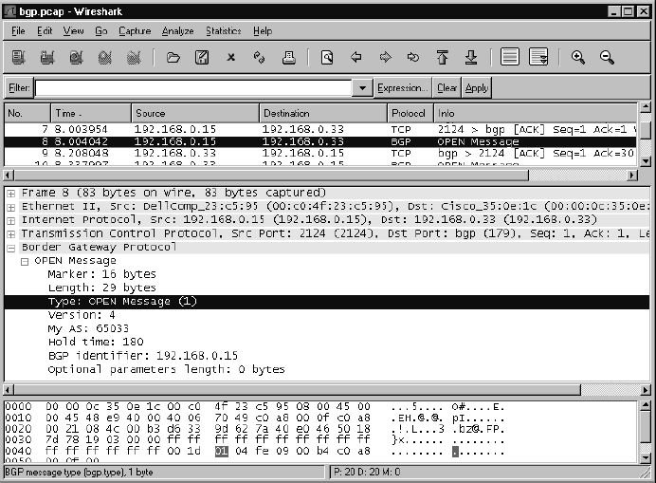
Protocol Tree Window

Slide 12
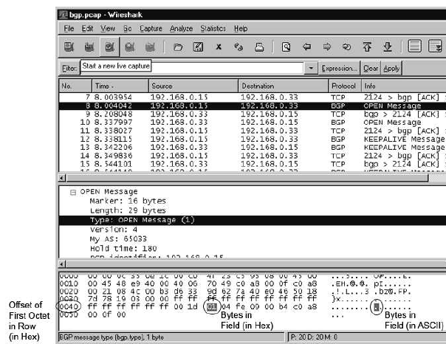
Data View Window
Protocol Tree window bölümünden, BGP Message Type alanı seçilmistir.Data view window bölümünde belirginlesen “0040” offset’i paketin, 0x40 hexadecimal’lik ya da 64 byte’lık olduğunu göstermektedir. Belirginlesen 9. Byte “01” değerini göstermektedir. Bu değerin ASCII tablosundaki karsılığını(sekildeki üçüncü
yuvarlak) “.” İsareti bulunmaktadır.

Slide 13
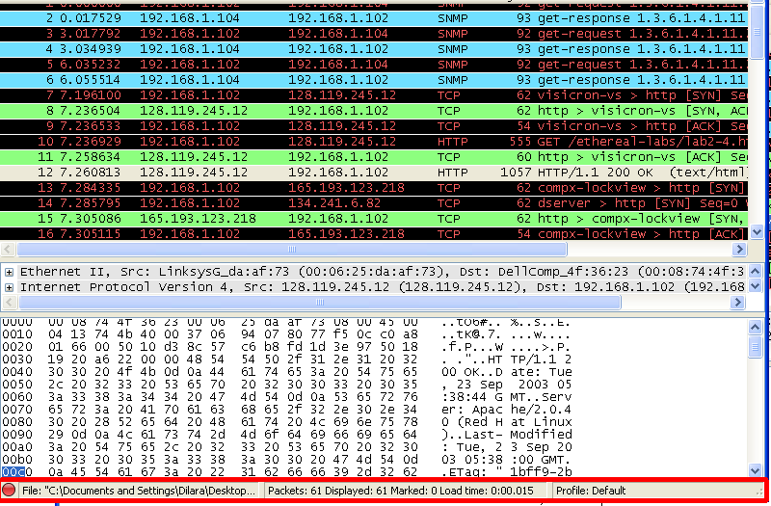
Display Information Field

Slide 14
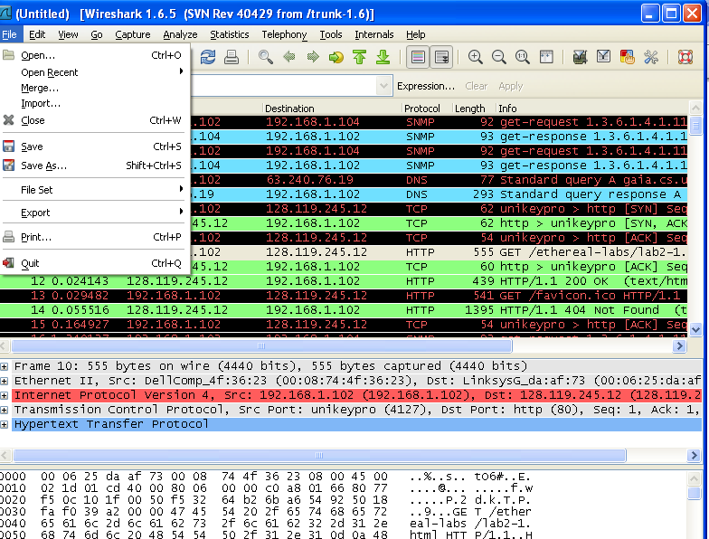
File Menüsü

Slide 15
File Menüsü
Menü Seçeneği Tanım
Open : Kayıtlı olan bir wireshark dosyasını açmamıza yarar
Open Recent : Son islem gören wireshark dosyalarını listeler ve açmamıza
yardımcı olur
Merge : İki tane ayrı dosyayı tek bir dosyaymıs gibi gösterir
Close: Yakaladığımız dosyaları kapatır
Save: Kaydet
Save As: Kayıtlı olan bir dosyada yapılan değisiklikleri baska bir
lokasyonda bağımsız olarak kaydetmemize olanak sağlar
Fıle Set: Dosyadaki bilgileri düzenlemek için bir altmenüdür
Export : Baska bir dosyayı export etmemizi sağlar
Print : Yazıcıdan çıktı alır
Quit: Wireshark uygulamasından çıkar

Slide 16
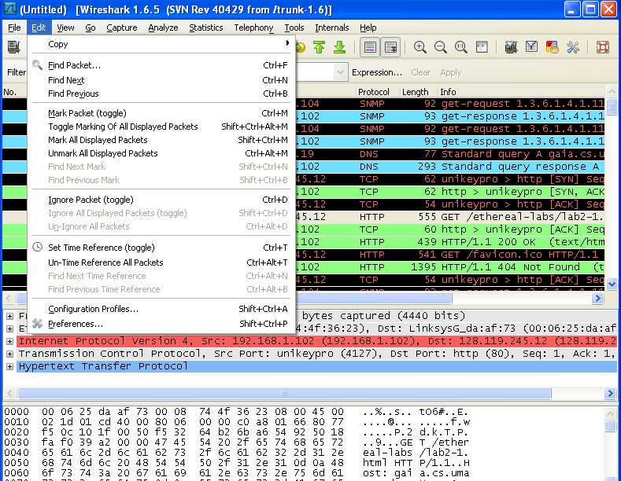
Edit Menüsü

Slide 17
Edit Menüsü
Menü Seçeneği Tanım
Find Packet(Paket Bul) : Kullanılan filtreye, hex değere ya da stringe göre
arama yapar ve bulduğu paketleri listeler
Find Next(Sonrakini Bul) : Aramayla eslesen paketten bir sonraki paketi bulur
Find Previus(Öncekini Bul): Aramayla eslesen paketten bir önceki paketi bulur
Mark Packet: Summary Window da seçili olan paketi isaretler
Find Next Mark : İsaretli olan paketler arasında bir sonraki isaretli
paketi bulur
Find Previus Mark : İsaretli olan paketler arasında bir önceki isaretli
paketi bulur
Set Time Referance : Seçilen paketi zaman referansı olarak alır ve sonraki
paketlerde o zaman değerlerine göre değerini alır.
Preferences : Kullanıcı tanımlı ayarları değistirir

Slide 18
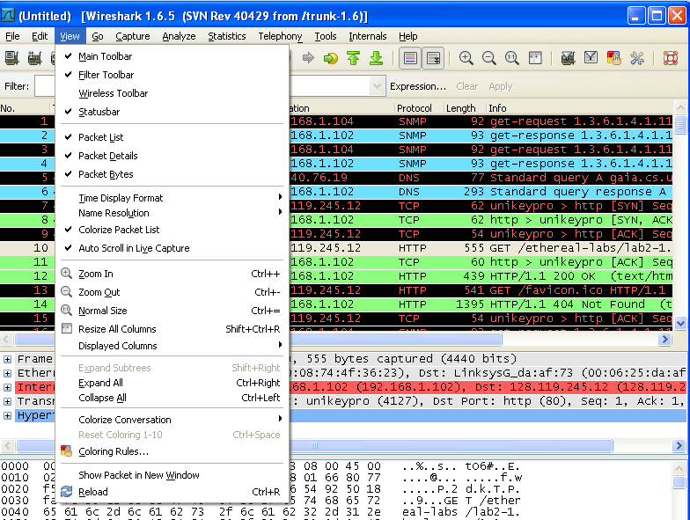
View Menüsü

Slide 19
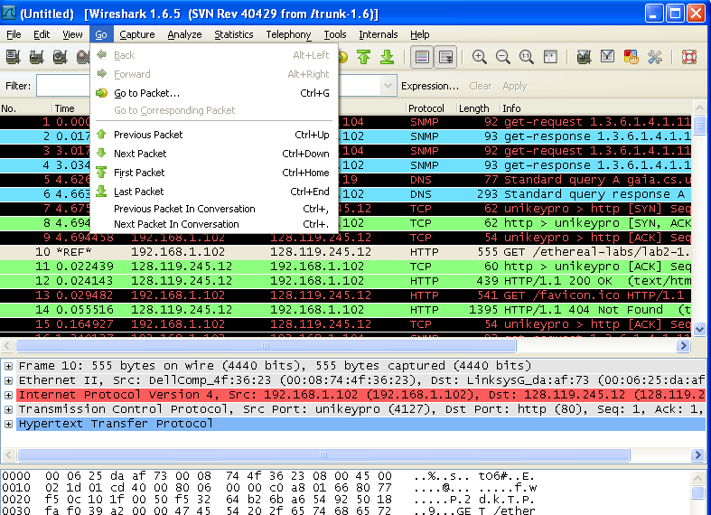
Go Menüsü

Slide 20
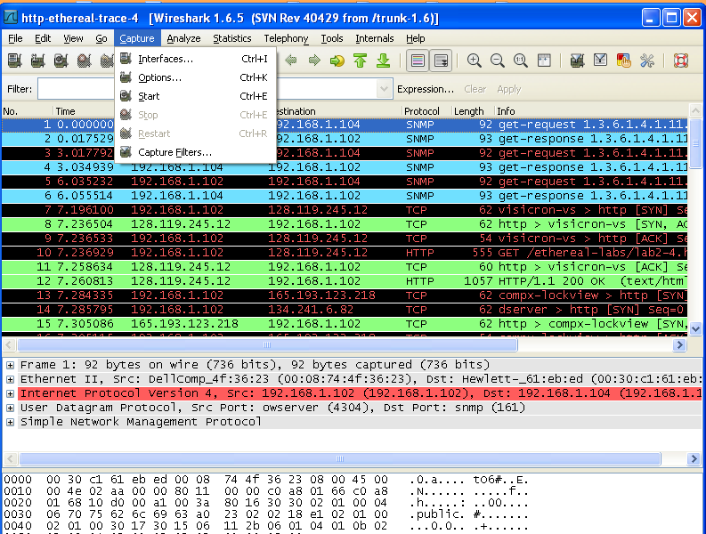
Capture Menüsü

Slide 21
Capture Menüsü
Menü Seçeneği Tanım
Interfaces: Programda paket yakalama islemini
baslattığımız yer
Options: Paket ayarlama menüsünü açar
Start: Paket yakalama islemini baslatır
Stop : Paket yakalama islemini durdurur
Restart : Durdurulan paket yakalama
islemine tekrar devam eder
Capture Filters : Yakalama filtresini ayarlar

Slide 22
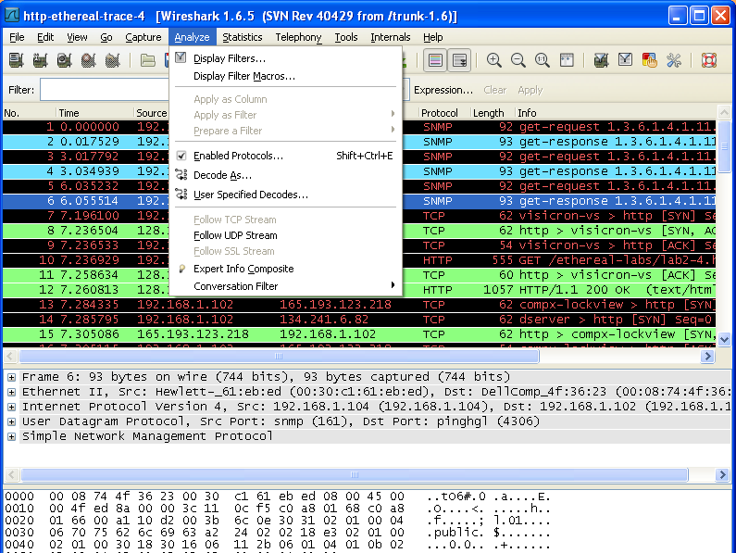
Analyze Menüsü

Slide 23
Analyze Menüsü
Menü Seçeneği Tanım
Display Filter: Yakalanan paketleri belirtilen ifadelere göre
sıralar.
Decode As: Paketleri belirli protokollere göre decode
eder
User Specified Decodes: Kullanıcının belirlediği çevrimleri görüntüler
Follow TCP Stream: Seçilen paketle ilgili tcp bağlantılarının tüm
tcp segmentlerini ayrı bir pencerede gösterir.
Expert İnfo: İletişimde meydana gelen olayların kayıt
sistemidir.Yakalanan paketleri
errors,notes,warnings,chats kriterlerine göre
ayırır.

Slide 24
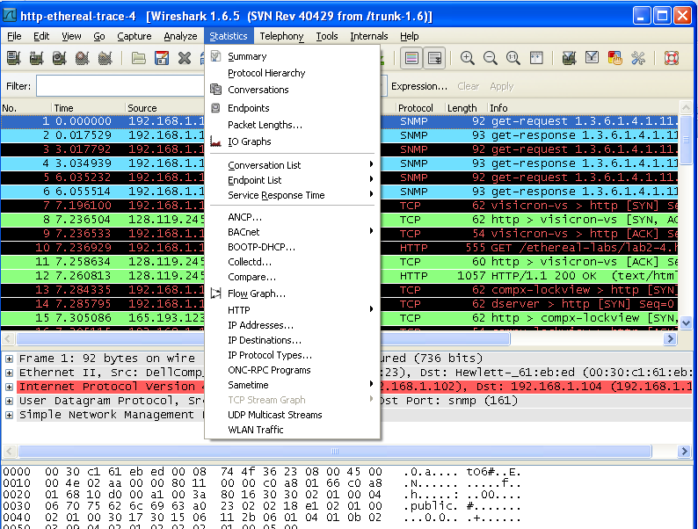
Statistics Menüsü

Slide 25
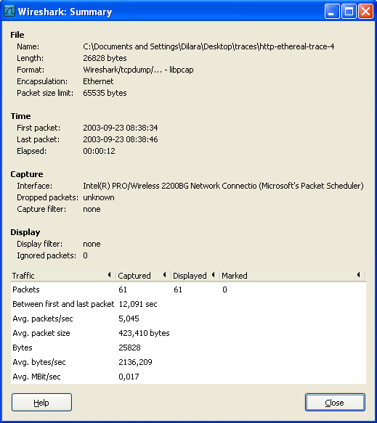
Statistics Menüsü
Summary: Açık olan yakalama dosyasında dosya formatı, paket sayısı, boyut, ilk ve son paket yakalama zamanları , filtre ve yakalama arabirimine ilişkin verileri içerir.

Slide 26
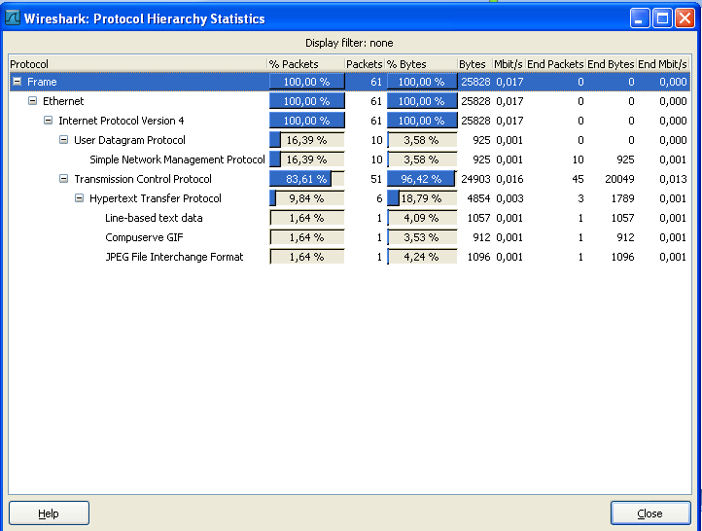
Statistics Menüsü
Protocol Hierarchy : Yakalanan paketlerin ağaç şeklinde katman ve protokol
hiyerarşisini gösterir.

Slide 27
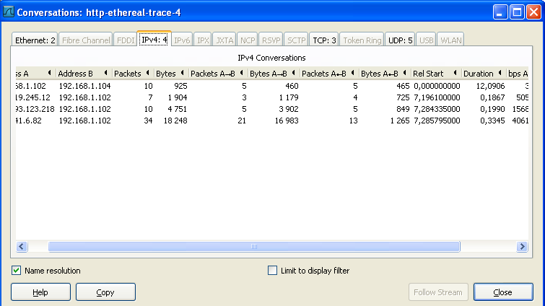
Statistics Menüsü
Conversations: Kaynak ve hedef noktaları arasındaki trafiğin istatistik bilgisini verir. Noktalar arasındaki toplam gelen giden
paket ve byte miktarı portlara göre
listelenir.

Slide 28
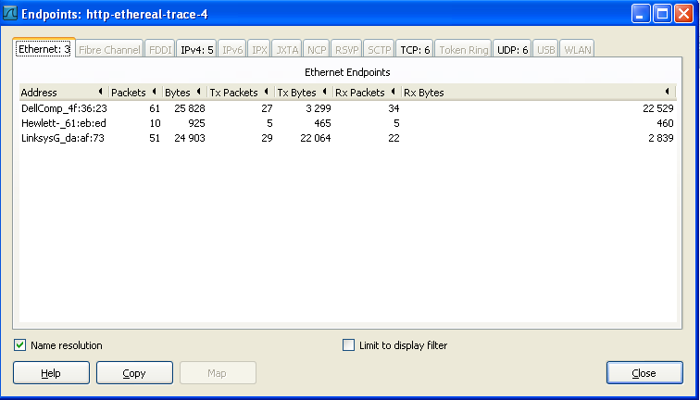
Statistics Menüsü
Endpoints: Hedef ve kaynak adresi ayrımı yapmadan her son nokta için istatistik bilgisini verir.Desteklenen her protokol için ayrı bir sekme mevcuttur.Her sekmede yakalanan son nokta sayıları belirtilmektedir.Örneğin ethernet:3 hali hazırda 3 tane ethernet son noktasının yakalandığını söylemektedir.Eğer
protokolle ilgili yakalanmış son nokta yoksa ilgili sekme silik şekilde görünmektedir.Her sıra bir son nokta için istatistiksel değerleri göstermektedir.

Slide 29
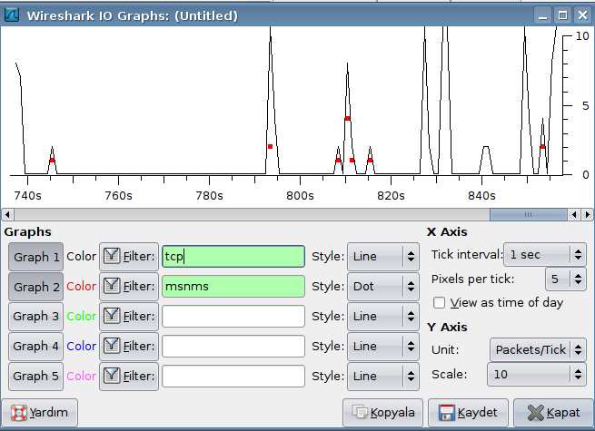
Statistics Menüsü
IO Graphs: Belirtilen özelliklerde paketlerin zamana göre akış grafiğini verir.Ağda durum kontrolü için oldukça faydalı bir özelliktir.Bu özellikle normal paket akış diyagramında ağda meydana gelecek herhangi bir anormallik hemen farkedilebilir.

Slide 30
Statistics Menüsü
Service Response Time: İstek ve cevap arasındaki zamanı gösterir.
Wlan Traffic Statics: Yakalanan kablosuz ağ trafiğinin istatistik bilgisinin sunar.

Slide 31
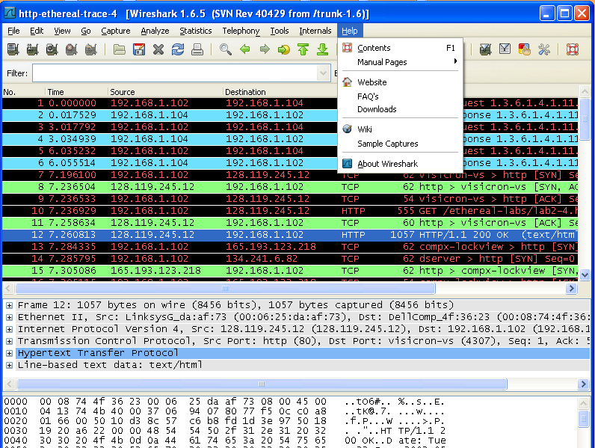
Help Menüsü

Slide 32
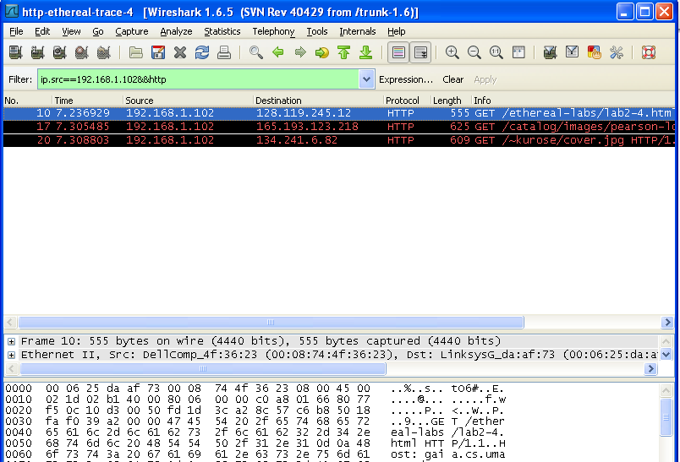
Filtreleme
Filter Bar summary window daki aldığımız paketleri filtre etmemize yarayan kısımdır. Filter Bar a herhangi bir filtre girdisi yaptığımızda summary window da sadece filtrelediğimiz paketler görünür olacaktır. Filter Bar da gördüğümüz filtre paketlerin durumlarını belirtir.

Slide 33
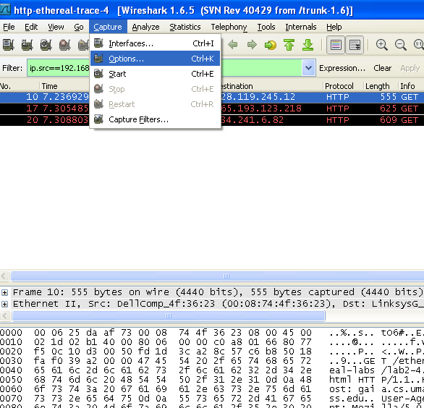
Fitreleme
Capture,options penceresinden belirtilen capture filter, paket yakalama sırasında wiresharkın uyacağı koşulları belirtir.

Slide 34
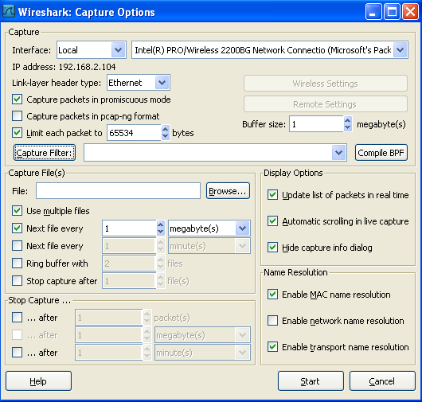
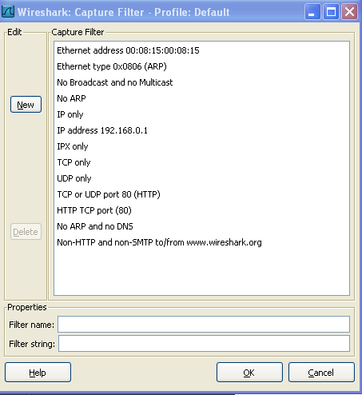

Slide 35
Görüldüğü gibi capture filter penceresinde Wiresharkın paket yakalama sırasında
uyacağı kurallar için bir liste sunulmuştur.
Ethernet address 00:08:15:00:08:15 : Ethernet II altında kaynak veya hedef
adreslerinde belirtilen mac adresine ait paketleri yakalar.
Ethernet type 0x0806 (ARP), 0x0800 (IP), 0x8035(RARP), 0x6003 (DECNET), 0x6004 (DEC LAT), 0x6002 (MOP RC), 0x6001 (MOP DL)
not broadcast and not multicast: Broadcasting ve multicasting paketlerini
yakalamaz.
not arp: Arp pakerlerini yakalamaz.
IP address 192.168.0.1 : Belirtilen ip adresini hedef yada kaynak adres
kısımlarında barındıran paketler yakalanır.
IPX only : İlgili protokole ilişkin paketleri yakalar.
TCP only : İlgili protokole ilişkin paketleri yakalar.
UDP only : İlgili protokole ilişkin paketleri yakalar.
TCP or UDP port 80 (http) : Port 80 için tcp ve udp paketlerini yakalar.
HTTP TCP port (80) : Port 80 için http ve tcp paketlerini yakalar.
No ARP and no DNS : DNS ve ARP paketleri harici paketleri yakalar
NonHTTP and nonSMTP to/from www.wireshark.org : Belirtilen adres için
http ve smtp harici paketleri yakalar.

